Slide 1
第四讲
带 ε -转移的有限自动机
正则表达式
右线性文法与正则集
School of Computer Science , BUPT

Slide 2
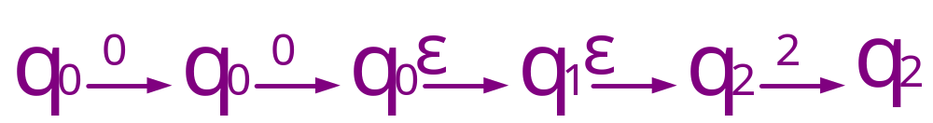
第四节 有ε 转换的NFA
一、定义
  概念: 当输入空串ε (无输入) 时，也能引起状态的转移.
  例：
0
1
2
ε
ε
q0
q1
q2
输入“002”时的转移格局：
School of Computer Science , BUPT

Slide 3
ε - NFA 的形式定义
一个 ε - NFA 是一个五元组 A = (Q, T, δ, q₀ , F ).
有限状态集
有限输入符号集
转移函数
一个开始状态
一个终态集合
q₀ ∈ Q
F ⊆ Q
与 NFA 的不同之处
δ : Q × (T ∪ { ε }) → 2^{Q}
School of Computer Science , BUPT

Slide 4
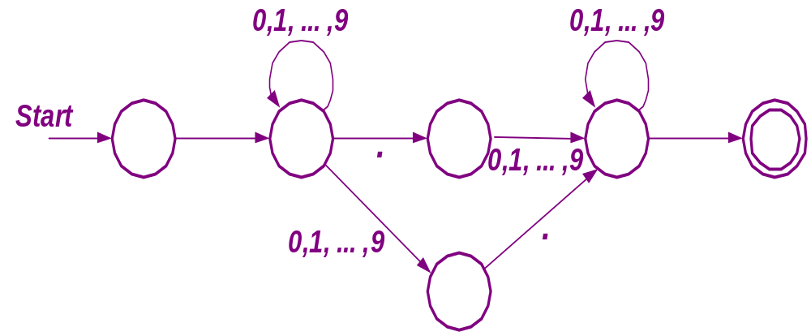
ε - NFA 如何接受输入符号串
ε ,+,–
ε
q₀
q₁
q₂
q₃
q₅
q₄
该 ε - NFA 可以接受的字符串如：
  3.14
  +.314
  – 314.
School of Computer Science , BUPT

Slide 5
二、 ε - 闭包（closure）概念
状态 q 的ε - 闭包，记为 ε - CLOSURE 或ECLOSE ，定义为从 q 经所有的ε 路径可以到达的状态（包括q自身），
如：
0
1
2
ε
ε
q0
q1
q2
  ε - CLOSURE (q0 ) = {q0 , q1 , q2 }
  ε - CLOSURE (q1 ) = { q1 , q2 }
  ε - CLOSURE (q2 ) = {q₂ }
School of Computer Science , BUPT

Slide 6
状态子集I 的ε-闭包：
ε-CLOSURE(I)＝ ∪ ε-CLOSURE(q)
      ^{q∈I}
例：
ε-CLOSURE({q₁，q₂})
        ＝ε-CLOSURE(q₁) ∪ε-CLOSURE(q₂)
        ＝{ q₁，q₂}
Ia 概念：
对于状态子集I ⊆ Q，任意a∈T，定义I_{a}如下：
I_{a}= ε-Closure(P)
其中P =δ（I，a）. 即P是从I中的状态经过一条标a的边可以到达的状态集合
School of Computer Science , BUPT

Slide 7
例：I＝{q0，q1}，求I₁
I₁ ＝ε-CLOSURE（δ（I，1））
＝ε-CLOSURE（δ（{q0，q1}，1））
＝ε-CLOSURE（Φ∪{q1 }）
＝{q1，q2}
0
1
2
ε
ε
q0
q1
q2
School of Computer Science , BUPT

Slide 8
扩展转移函数适合于输入字符串
设一个 ε - NFA, δ : Q × (T ∪ { ε }) → 2^{Q}
扩充定义 δ′: Q × T* → 2^{Q}
对任何q ∈ Q，定义：
1 δ′ (q , ε) = ε-CLOSURE (q )
2 δ'(q，ωa)＝ε-CLOSURE(P)
其中P＝{ p| 存在r∈δ'(q，ω) ∧ p∈δ(r，a)}
注意：此时δ(q，a) ≠δ'(q，a)，
因为δ(q，a)表示由q出发，只沿着标a 的路径所能到达的状态，
而δ'(q，a)表示由q出发，沿着标a (包括ε转换在内) 的路径所能到达的状态.
School of Computer Science , BUPT

Slide 9
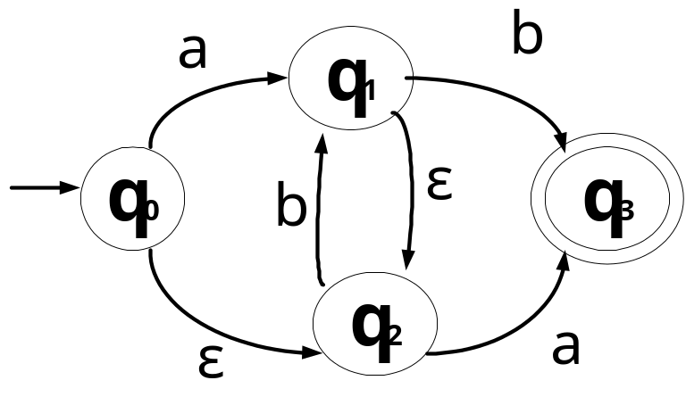
ε-NFA中，δ与δ’ 函数的不同
ε-CLOSURE(q0)＝{q0，q2}
ε-CLOSURE(q1)＝{q1，q2}
ε-CLOSURE(q2)＝{q2}
ε-CLOSURE(q3)＝{q3}
举例 计算 δ′ (q₀, a)
  δ'(q0，ε)＝ε-CLOSURE(q0) ＝{q0，q2}
  δ'(q0，a)＝ε-CLOSURE(δ(δ'(q0，ε)，a))
  ＝ε-CLOSURE(δ({q0，q2}，a))
  ＝ε-CLOSURE(δ(q0，a) ∪δ(q2，a))
  ＝ε-CLOSURE({q1}∪{q3})
  ＝{q1，q2} ∪{q3}
  ＝{q1，q2，q3} 同理：δ'(q0，aa)＝ {q3}
School of Computer Science , BUPT

Slide 10
三、ε - NFA 的 语 言
设一个 ε - NFA M = (Q, T, δ, q₀ , F )
定义 M 的语言：
L(M) = { ω | δ′ ( q₀ , ω ) ∩ F ≠ φ }
即 满足δ' (q0，ω) 含有F的一个状态
School of Computer Science , BUPT

Slide 11
四、有 ε 转换的NFA与无 ε 转换的NFA的等价
1. ε -NFA<==>NFA
  具有ε转移的NFA是不具ε转移的NFA的一般情况, 所以只要证明下面的定理即可:
定理: 如果L被一个具有 ε 转移的NFA接收, 那么L可被一个不具 ε 转移的NFA 接收.
证明思路: 构造一个不具 ε 转移的NFA, 证明其接收具有 ε 转移的NFA所接受的语言.
School of Computer Science , BUPT

Slide 12
从 ε - NFA 构造等价的 无ε NFA
设 M = (Q, T, δ , q₀ , F) 是一个 ε - NFA , 可构造一个无ε 的 NFA M₁ = (Q, T, δ₁ , q₀, F₁ ),
对任何 a ∈ T , δ₁ (q, a ) = δ′ (q , a).
(注意δ与δ’的区别与联系)
F₁ ＝ F∪{q0} 若ε-CLOSURE(q0) ∩ F ≠ φ
F 否则
{
School of Computer Science , BUPT

Slide 13
从 ε - NFA 构造等价的 无ε NFA
证明: 采用归纳法证明δ₁’（q0,ω）＝δ’（q0,ω）,|ω|>=1。
当 |w| = 0, 即 w = ε时，不一定相等.
∵ δ₁’ (q0，ε)＝{q0}，
而δ’(q0，ε)＝ε-CLOSURE(q0)
因此，从 |ω| ＝ 1开始证明
当|ω|=1时，定义相等。
由δ₁定义
δ₁’ (q0，a) = δ₁(q0，a)＝ δ’(q0，a)
School of Computer Science , BUPT

Slide 14
设当|ω|<=n时，δ₁’（q0,ω）=δ’（q0, ω），则当|ω|=n+1时，
左侧＝ δ₁’（q0,ωa）
＝δ₁ (δ₁’（q0，ω），a)
＝δ₁ (δ’（q0，ω），a) 由归纳假设
＝δ₁ (R，a) 设R＝δ’（q0，ω）
＝∪δ₁ (q，a) q ∈R
＝∪δ’ (q，a) q ∈R. 由δ₁定义
＝δ’ (R，a)
＝δ’(δ’（q0，ω），a) ∵ R＝δ’（q0，ω）
＝δ’ (q0，ωa)
＝ 右侧
再证: δ₁’（q0，ω）含F1的一个状态当且仅当δ’（q0， ω）含F的一个状态 （略）
School of Computer Science , BUPT

Slide 15
证明同时展示了一种将 ε -NFA转化为NFA的方法.
ε -NFA <==> NFA <==> DFA
例：将 ε -NFA转换为NFA. （图3.4.1，3.4.3）
0
ε
1
ε
2
q0
q1
q2
0
1
2
0,1
1,2
q0
q1
q2
0,1,2
School of Computer Science , BUPT

Slide 16
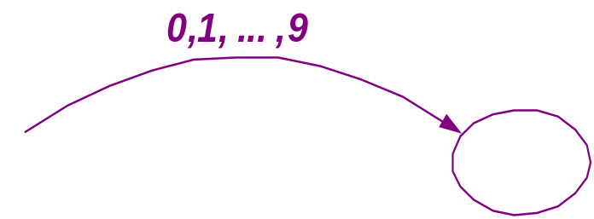
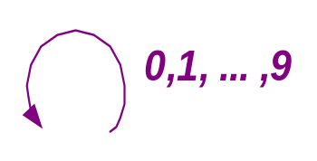

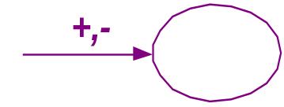


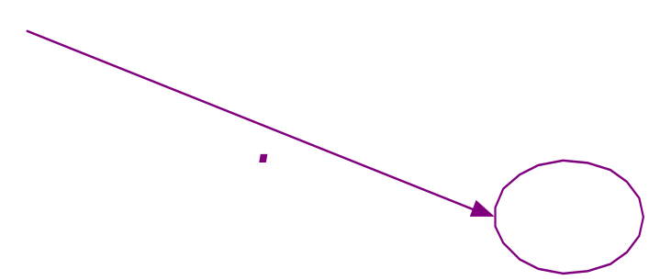
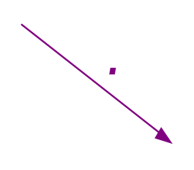
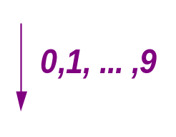
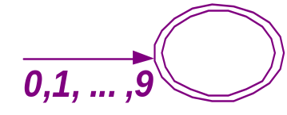
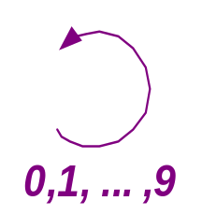
举例
ε ,+,–
ε
q₀
q₁
q₂
q₃
q₅
q₄
{q₀ q₁}
{q₁}
{q₁ q₄}
{q₂ q₃ q₅}
{q₂}
{q₃ q₅}
School of Computer Science , BUPT

Slide 17
第五节 正则集和正则式
正则集：字母表上一些特殊形式的字符串的集合,是正则式所表示的集合.
正则式：用类似代数表达式的方法表示正则语言。
运算: 作用于语言上的三种代数运算
  联合（union）
  连接（concatenation）
  （星）闭包（closure）
School of Computer Science , BUPT

Slide 18
正则表达式（regular expression）
归纳定义正则表达式如下：
基础 ：ε，φ，a （a∈T）都是正则式 (原子正则式) ，
相应的正则集为{ε}，φ，{a}
归纳：如果A和B是正则式，且分别代表集合L(A)和L(B)，
则(A+B)，(A.B), A* 也是正则式，分别表示以下正则集.
      L(A) ∪L(B) (语言A / 语言B的串)
      L(A).L(B) (两个语言中的串的连接)
      L(A) * (语言A中的串的多次连接)
仅通过有限次使用以上两步定义的表达式，才是字母表T上的正则式。这些正则式所表示的字符串集合是T上的正则集。
School of Computer Science , BUPT

Slide 19
正则表达式算符优先级
算符优先级（precedence）依次为
  ∗（ closure ）
  • 连接（concatenation）
  +（ union ）
  定义：若两个正则式表示相同的正则集，则称这两个正则式相等。 即 R1＝R2 <==> L(R1)=L(R2)
  注1：正则集是T* 的子集。
  注2：L⁺包含ε当且仅当L包含ε。
  注3：每个正则集至少对应一个正则式（可有无穷多个正则式）
School of Computer Science , BUPT

Slide 20
正则表达式举例
书p55 例1
表示如下语言的正则表达式：语言中的每个字符串由交替的 0′s 和 1′s 构成
  (01)* + (10)* + 0(10)* + 1(01)*
  (ε + 1) (01)* (ε + 0)
  (ε + 0) (10)* (ε + 1)
School of Computer Science , BUPT

Slide 21
语言的联合（union）运算
两个语言 L 和 M 的联合
L ∪ M = { w ⏐w ∈ L ∨ w ∈ M }
举例
设 L = { 001,10,111 }, M = {ε , 001},
则
L ∪ M = { ε , 10, 001, 111 }
School of Computer Science , BUPT

Slide 22
语言的连接（concatenation）运算
两个语言 L 和 M 的连接
L · M = { w₁w₂ ⏐w₁ ∈ L ∧ w₂ ∈ M }
有时记 L · M 为 LM
举例
设 L = { 001,10,111 }, M = {ε , 001},则
LM = { 001, 10, 111, 001001, 10001, 111001}
School of Computer Science , BUPT

Slide 23
语言的闭包（closure）运算
语言 L 的闭包
L* = { w^{n} ⏐w ∈ L ∧ n≥0 }, 其中w^{n} 为w 的 n 次连接
或 L* = L⁰ ∪ L¹ ∪ L² ∪ … = ∪ _{i ≥0} L^{i} , 其中
L⁰ = {ε }， L¹ = L, L² = LL, …
举例
设 L = { 0, 11 }, 则
L* = { ε , 0, 11, 00, 011, 110, 1111, 000, 0011, 0110, 01111, 1100, 11011, 11110, 111111, … }
School of Computer Science , BUPT

Slide 24
正则式的性质
交换律（commutativity）和结合律 （associativeity）
(1) (α+β)+γ＝α+(β+γ)
(2) (αβ)γ＝α(βγ)
(3) α+β＝β+α
等幂律（idempotent law）
(4) α+α＝α
分配律（distributive law）
(5) α(β+γ)＝αβ+αγ
(6) (β+γ)α＝βα+γα
School of Computer Science , BUPT

Slide 25
正则式的性质
幺元（identities）和零元（annihilators）
(7) α+φ＝φ+α＝α
(8) αφ＝φα＝φ
(9) αε＝εα＝α
与闭包相关的定律
(10) (α*)*＝α*
(11) α*＝α+α*
    φ* = ε
    ε* = ε
    L⁺ = LL* = L*L （ L⁺的定义）
    L* = L⁺ + ε
School of Computer Science , BUPT

Slide 26
正则式的性质
(11) α*＝α+α*
证明：
∵ α*＝ε＋α＋α²＋…＋α^{n}
L(α*)＝{ε}∪L(α) ∪L(α² ) ∪…∪L(α^{n})
  L(α+α*)＝L(α) ∪({ε}∪L(α) ∪L(α² ) ∪…∪L(α^{n}))
        ＝L(α) ∪ L(α*)
  而 L(α) ⊆ L(α*)
∴ α+α*＝α*
School of Computer Science , BUPT

Slide 27
右线性文法与正则式
右(左)线性文法又称为正则文法，右线性文法与正则式可以用来代表同一正则语言。二者具有等效性。
例： 文法 S → aS，S → a
      对应正则式：a⁺，或者a*a
School of Computer Science , BUPT

Slide 28
从右线性文法导出正则式
求解规则:
设x → αx+β，α∈T*，β∈(N+T)*, x∈N
则x的解为 x＝α*β
证明：
x → αx+β 表示x有两个生成式: x → αx 和 x → β，生成的语言为（β，αβ，ααβ，αααβ, …）, 显然该语言可用正则式α*β表示。
书p56， 例2
书p57， 例3
School of Computer Science , BUPT

Slide 29
第六节 正则集和右线性文法
正则集是由右线性文法产生的语言
由右线性文法产生的语言都是正则集
(一). 求证正则集是由右线性文法产生的语言
证明方法：
找出相应的右线性文法，使之产生的语言是这些正则集。
School of Computer Science , BUPT

Slide 30
首先从最简单的正则式出发，求证其正则集Φ，{ε}，{a}是右线性语言。
证明:
对正则集Φ，
有右线性文法G＝{{S}，T， Φ，S}， 使L(G)= Φ
对正则集{ε},
有右线性文法G＝{{S}，T，{S->ε}，S}，使L(G)= {ε}
对正则集{a}，
有右线性文法G＝{{S}，T，{S->a}，S}，使L(G)= {a}
School of Computer Science , BUPT

Slide 31
将对由并，积，闭包形成的正则集的证明，改为对右线性语言的证明。
设在字母表T上，有语言L₁和L₂，则L₁∪ L₂，L₁.L₂，L₁*都是右线性语言。
证明方法：分别找出相应的右线性文法。
设 G1＝（N₁，T₁，P₁，S₁）产生L₁
G₂＝（N₂，T₂，P₂，S₂）产生L₂
N₁∩N₂＝Φ (若不为空, 则可对N中符号换名)
School of Computer Science , BUPT

Slide 32
(a). 求证L₁∪ L₂是右线性语言
构造G＝（N，T，P，S）产生L，使L= L₁∪ L₂
其中 N＝N₁∪ N₂∪ {S}, S为新的非终结符；
P＝P₁∪ P₂∪ {S－>S₁，S－>S₂}
T＝T₁∪T₂
先证L ⊆ L₁∪ L₂：
在G中，由G的定义，对于任意，意味着或者（按G1的产生式），或者（按G₂的产生式）
即文法G的每个句子或由G₁产生，或由G₂产生。
∴ L(G) ⊆ L(G₁)∪ L(G₂)
再证 L₁∪ L₂ ⊆ L：
设有ω∈L1∪ L2，则存在推导
S₁ _{G1}＝>⁺ ω 或 S₂ _{G2}＝>⁺ ω
∴ 必有S _{G}＝>⁺ ω。 即L₁∪ L₂ ⊆ L。 命题得证＃
School of Computer Science , BUPT

Slide 33
(b). 求证L₁L₂是右线性语言
构造G＝（N，T，P，S）
其中N＝N₁ U N₂，S＝S₁，
生成式P为: 若A->αB ∈P₁，则它也属于P
  若A->α∈P₁，则A->αS₂∈P
  P₂ ⊆ P
先证 L(G₁). L(G₂) ⊆ L(G)
  若有任意S₁ ＝>* ω₁ 与 S₂ ＝>* ω₂ 分别属于G₁和G₂定义的语言中，
  那么有 S₁ ＝>α₁A ＝>α₂B ＝>α₃C ＝>… ＝> ω₁ 和
  S₂ ＝> β₁A₁ ＝> β₂B₂ ＝> β₃C₃ ＝>… ＝> ω₂ ，
∴ S ＝> S₁ ＝> α₁A ＝>α₂B ＝>α₃C ＝>… ＝> ω₁.S₂ ＝> * ω₁. ω₂
∴ L(G₁). L(G₂) ⊆ L(G)
School of Computer Science , BUPT

Slide 34
(b). 求证L₁.L₂是右线性语言
再证 L(G) ⊆ L(G₁). L(G₂)
  若有S ＝> S₁ ＝> α₁A ＝>α₂B ＝>α₃C ＝>…
  ＝> ω₁.S₂ ＝> * ω₁. ω₂
  那么则必然在G₁和G₂中同时有
  S₁ ＝>α₁A ＝>α₂B ＝>α₃C ＝>… ＝> ω₁ 和
  S₂ ＝> β₁A₁ ＝> β₂B₂ ＝> β₃C₃ ＝>… ＝> ω₂
∴ L(G) ⊆ L(G₁). L(G₂)
命题得证＃
School of Computer Science , BUPT

Slide 35
(c). 求证L₁*是右线性语言
证明: 构造G＝（N，T，P，S）
其中； N＝N₁ U S， S∉N₁，S是一个新的非终结符，
生成式P为: 如果A -> αB ∈ P₁ ，则A -> αB∈P。
如果A -> α∈ P₁ ，则A -> αS∈P
S->S₁，S->ε∈P。
先证 L(G) ⊆ L(G1)*
  若有S ＝> S₁ ＝> ω₁ S ＝> * ω₁ ω₂ S ＝>…
  ＝>* ω₁ ω₂ …ω_{i}.S ＝> ω₁ ω₂ …ω_{i}
  则在G₁中必然有
  S₁ ＝>* ω₁ ； S₁ ＝>* ω₂ ； 。。。；S₁ ＝>* ω_{i}
∴ L(G) ⊆ L(G₁)*
School of Computer Science , BUPT

Slide 36
(c). 求证L₁*是右线性语言(续)
再证 L(G₁)* ⊆ L(G)
  若G₁中有
  S₁ ＝>* ω₁ ； S₁ ＝>* ω₂ ； … ；S₁ ＝>* ω_{i}
  则在G中必然有
  S ＝> S₁ ＝> ω₁ S ＝> * ω₁ ω₂ S ＝>…
  ＝>* ω₁ ω₂ …ω_{i}.S ＝> ω₁ ω₂ …ω_{i}
∴ L(G₁)* ⊆ L(G)
因此 L* 可以用右线性文法描述。
证毕＃
School of Computer Science , BUPT

Slide 37
(二). 证明由右线性文法产生的语言是正则集
思路：
由给定的右线性文法可找出正则式，而正则式表示的语言即为正则集。
方法：
对右线性文法构造标准形式的正规表达式方程组，
应用规则x＝αx+β ＝> x＝α*β进行消元，
求解方程组，即可得出正规表达式。
由 (一) 和 (二)即可得出下定理:
定理: 一个语言是正则集，当且仅当该语言为右线性语言。
School of Computer Science , BUPT

Slide 38
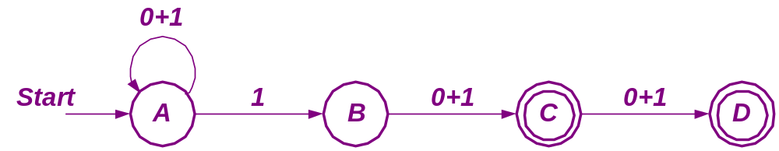
课堂练习
Exercise 对于以上自动机，已经求出其语言的一个正规表
达式如下
(0+1)*1(0+1)+(0+1)*1(0+1)(0+1)
使用分配律求出两种不同的更简单的与之等价的表达式.
参考结果
（1）(0+1)*1(ε+0+1)(0+1)
（2) (0+1)*1(0+1)(ε+0+1)
School of Computer Science , BUPT

Slide 39
课后练习
chap3 习题
习题4，习题15
School of Computer Science , BUPT

